Slide 1
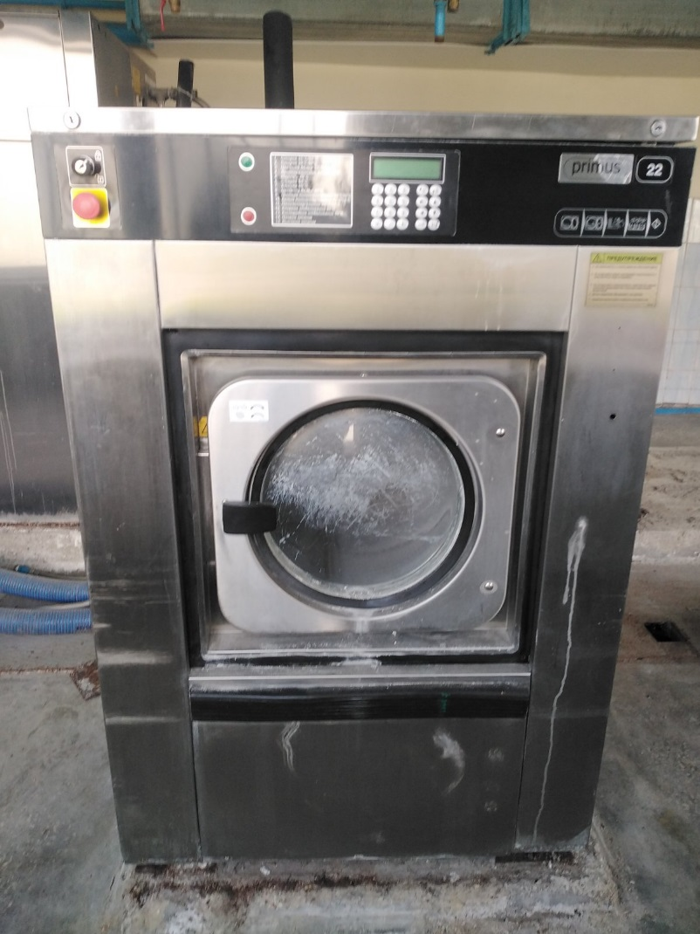
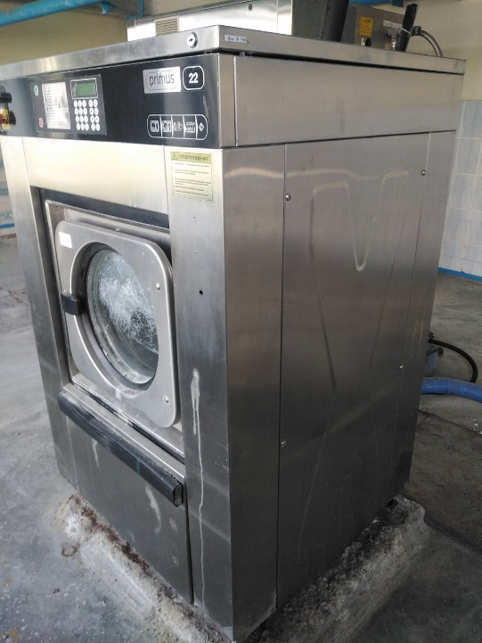
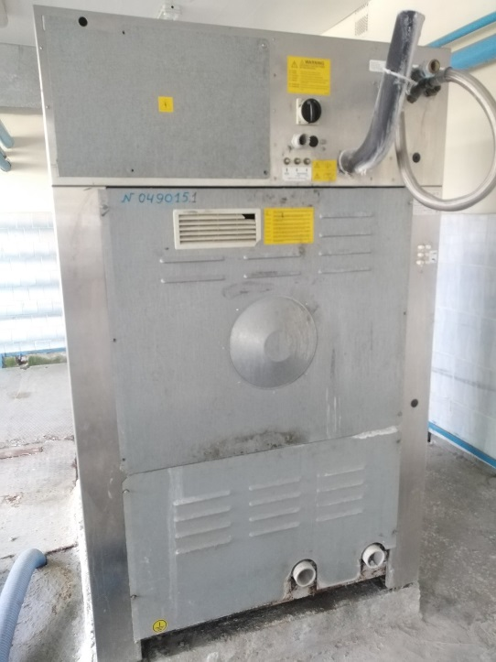
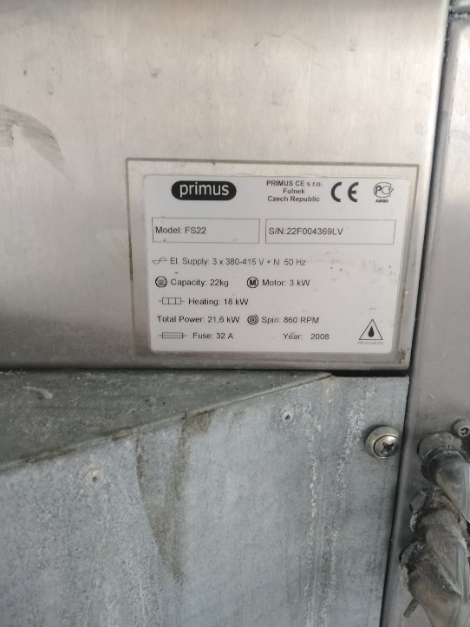
Наименование оборудования: Стирально-отжимная машина FS-22 инв. №750031
Организация, на балансе которой находится объект: УП «Барановичское отделение Белорусской железной дороги» (Барановичский вагонный участок).
Характеристика: Профессиональная стирально-отжимная машина серии "FS" с разовой загрузкой 22 кг. Подрессоренная. Отжим 860 об/мин, остаточная влажность 50-55%, что исключает из технологической цепи центрифуги. Варианты нагрева: электрический или паровой. Загрузка сухого белья 22 кг, объем барабана – 220 л, корпус - нержавеющая сталь, крепление - свободно устанавливаемая. Напряжение сети 380 В, габариты (В*Ш*Г) - 1640*985*1075, вес нетто (эл./пар) 585/593 кг.

Slide 2
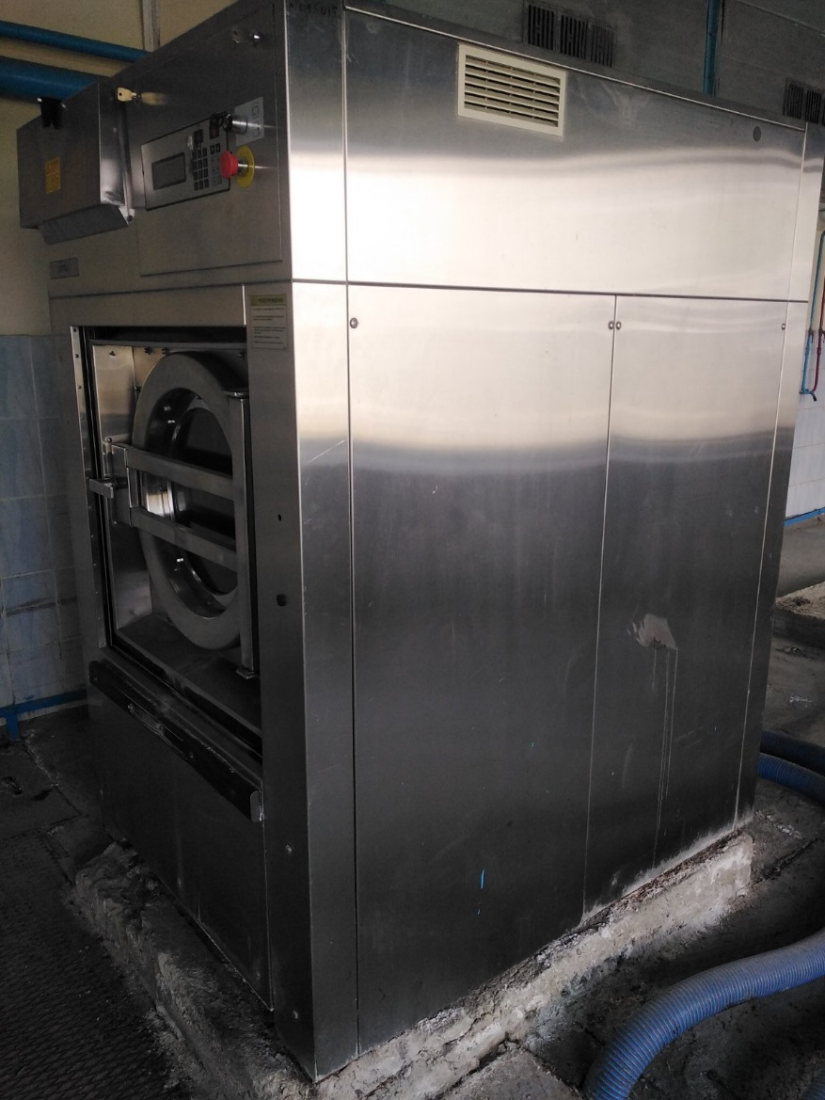
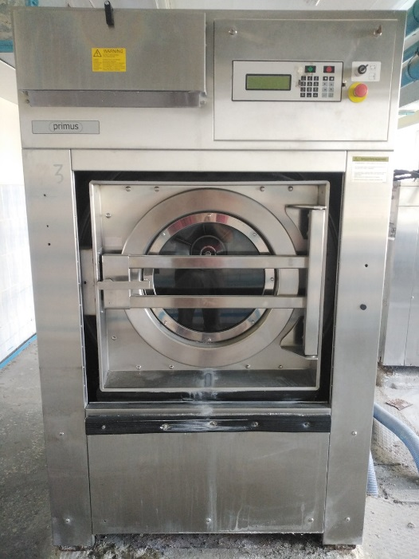
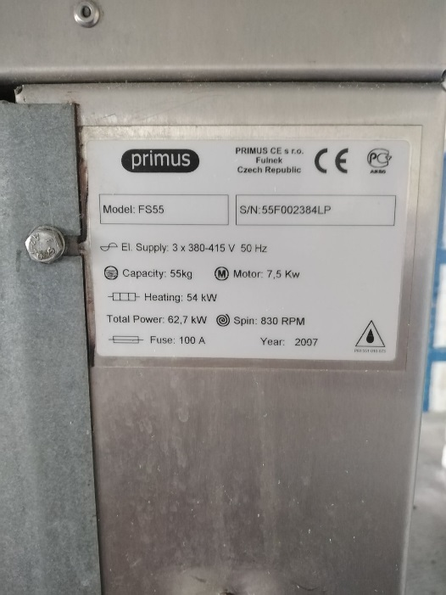
Наименование оборудования: Стирально-отжимная машина FS-55 инв. №049015.1
Организация, на балансе которой находится объект: УП «Барановичское отделение Белорусской железной дороги» (Барановичский вагонный участок).
Характеристика: профессиональная стирка всех типов тканей, загрузка 55 кг, нагрев - электрический, диаметр барабана 750 мм, глубина барабана 498 мм, диаметр загрузочного люка 410 мм, отжим 830 об/мин., электропитание 3*380-400V/50Hz, мощность нагрева 54 кВт, масса 1547 кг, диаметр дверей 540 мм.

Slide 3
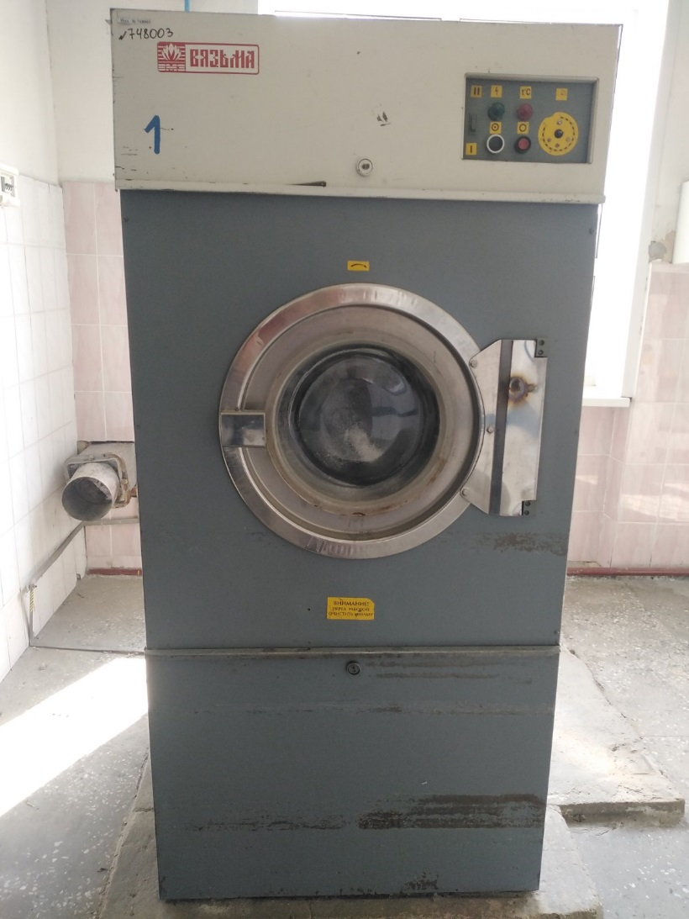
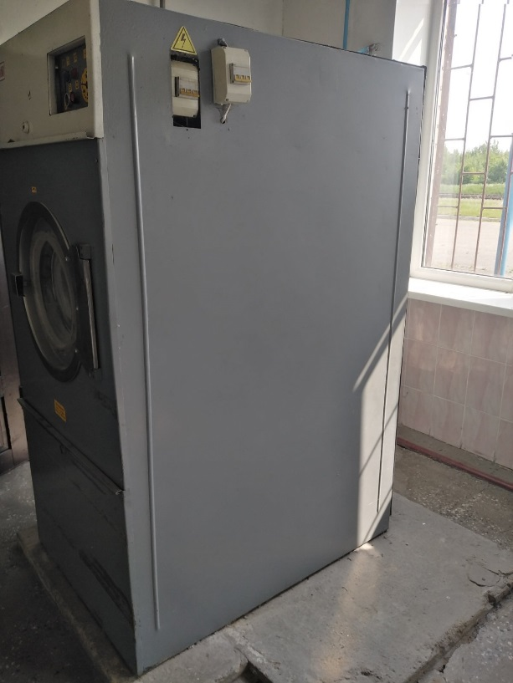
Наименование оборудования: Сушильный шкаф «Лотос» ЛС 25-01 инв. №748003
Организация, на балансе которой находится объект: УП «Барановичское отделение Белорусской железной дороги» (Барановичский вагонный участок).
Характеристика: Сушка белья с начальной остаточной влажностью 50%. Загрузочная масса - 25 кг, производительность 75 кг/ч, нагрев электрический, номинальная мощность 31,1 кВт, объем барабана 514 л, масса 465 кг.

